Slide 1
«КРЫМ: СОБЫТИЯ, ЛЮДИ, ВРЕМЯ»

Slide 5
А.С. Пушкин о Крыме писал:
Кто видел край, где роскошью природы оживлены дубравы и луга,
Где весело шумят и блещут воды и мирные ласкают берега.
Где на холмы под лавровые своды не смеют лечь угрюмые снега?
Скажите мне: кто видел край прелестней…»

Slide 6
«Кырым» – вал, стена, ров.
До XIII в. – Таврика (древние племена – тавры)
С XIII в. – Крымский улус
С XV в. – Таврия
С 1443 г. – Крымское ханство
С 1475 г. – вассал Турции
С 1783 - Таврида

Slide 9
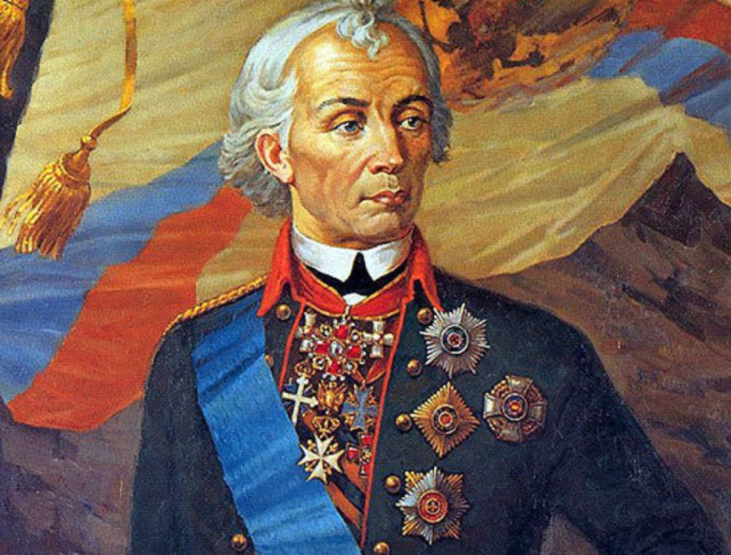

Slide 10
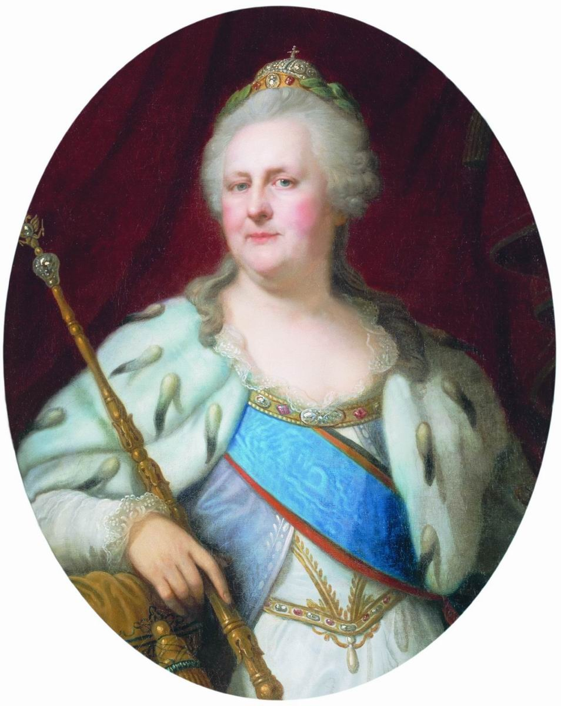
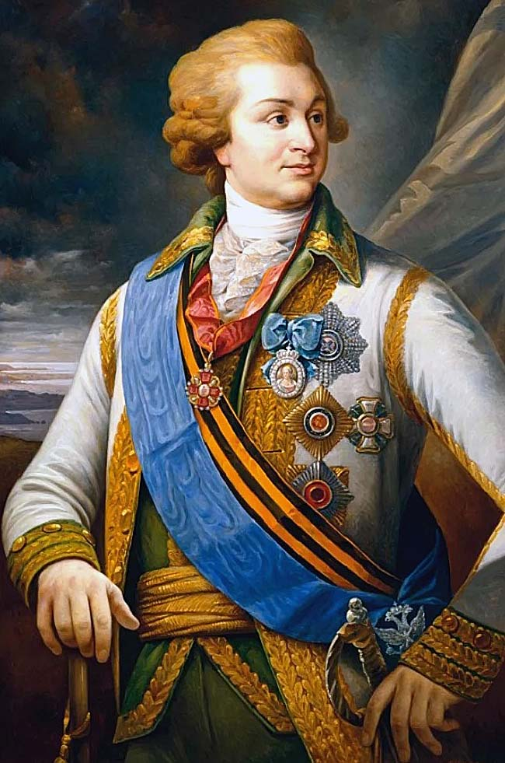

Slide 11
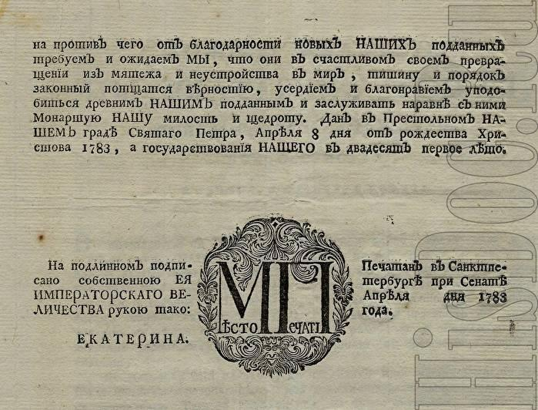
Манифест Екатерины II о присоединении Крыма

Slide 12
КРЫМСКАЯ ВОЙНА 1853—1856 гг.

Slide 13
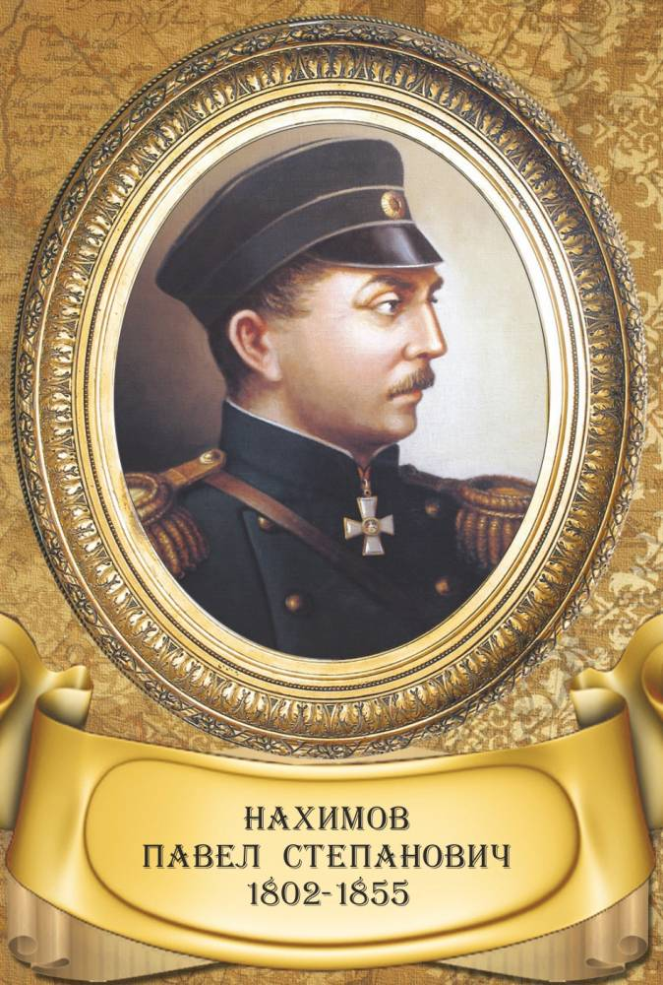
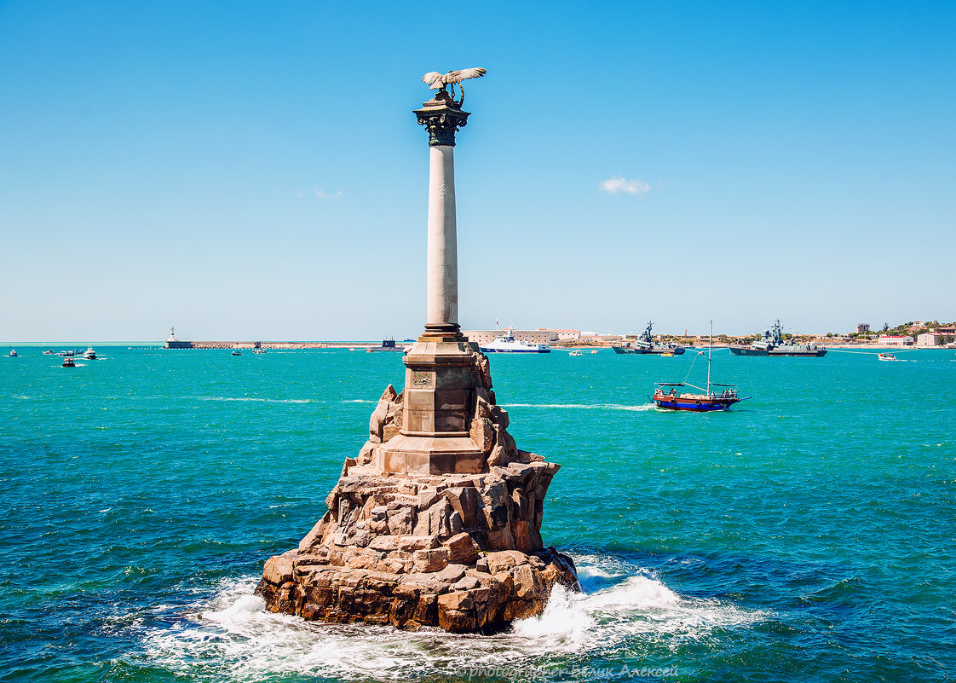
Первая оборона Севастополя 349 дней

Slide 15
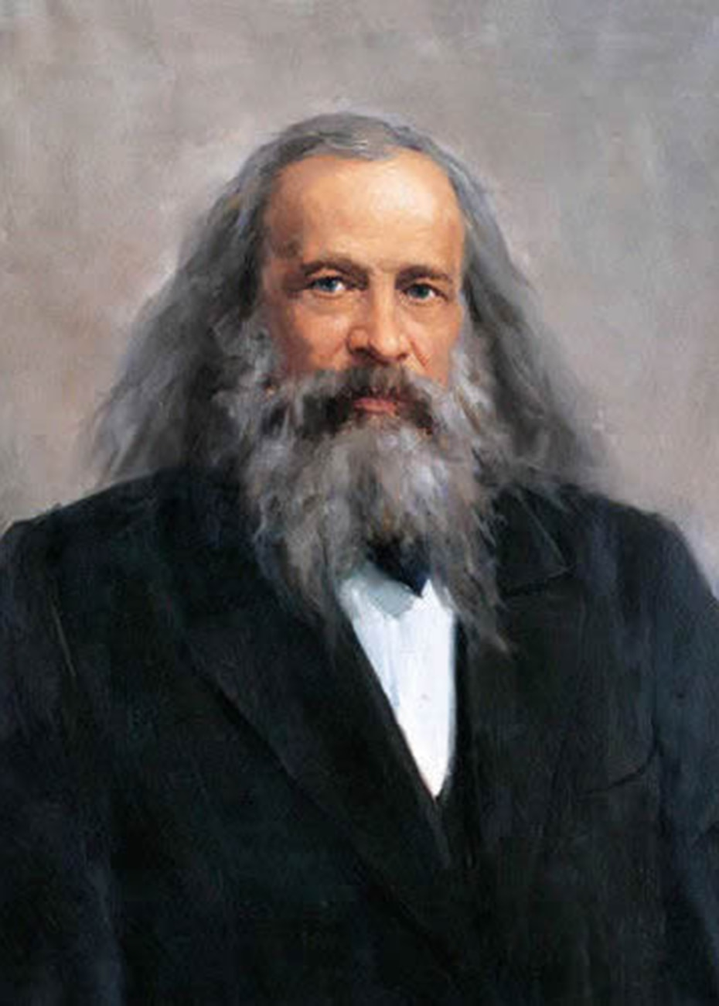

Slide 16
И.К. Айвазовский

Slide 17
И.К. Айвазовский «Осада Севастополя»

Slide 18
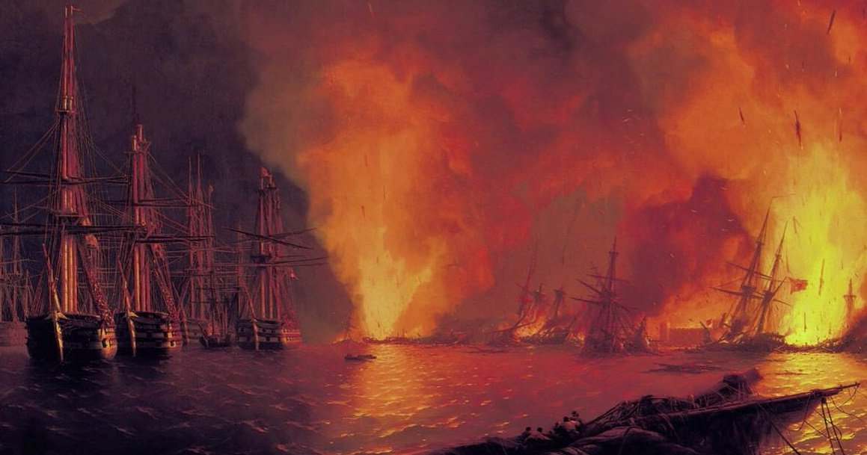
Синопский бой

Slide 19
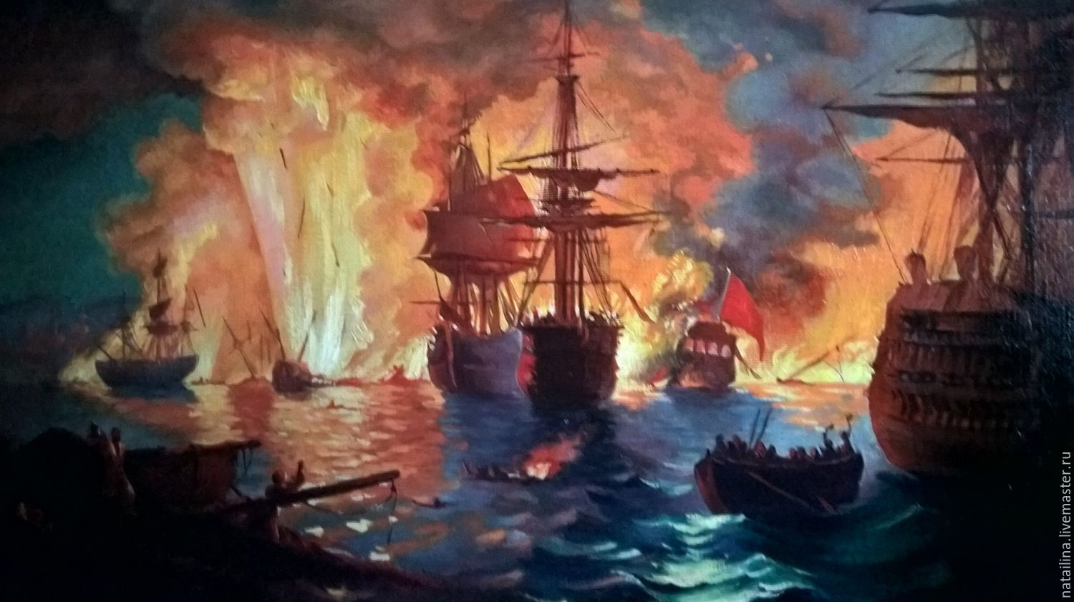
Чесменский бой

Slide 20
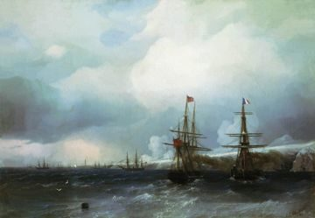
Взятие Севастополя

Slide 21
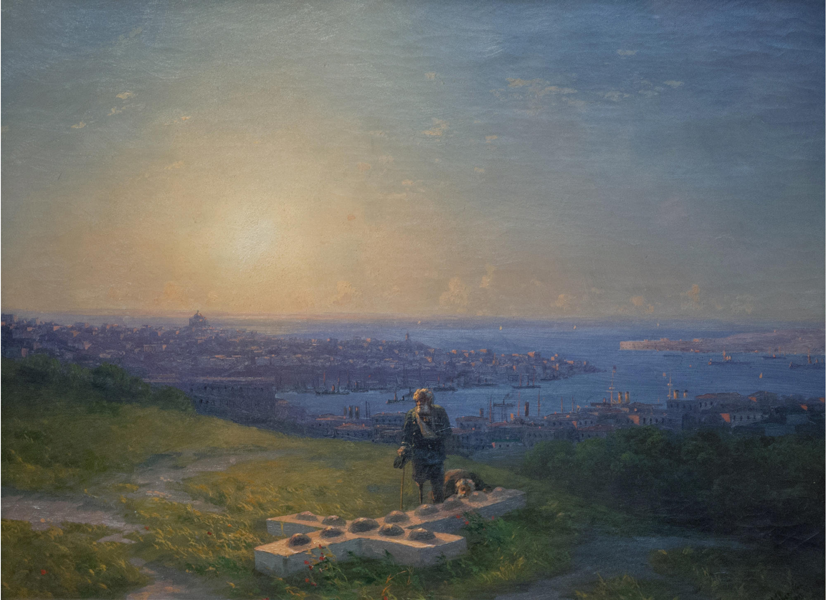
Малахов курган

Slide 22
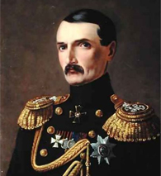
Вице-адмирал В.А. Корнилов

Slide 23
Вторая оборона Севастополя 250 дней

Slide 24
А.А. Дейнека

Slide 25
Ялтинская конференция (4 февраля 1945 г.–11 февраля 1945 г.)

Slide 26
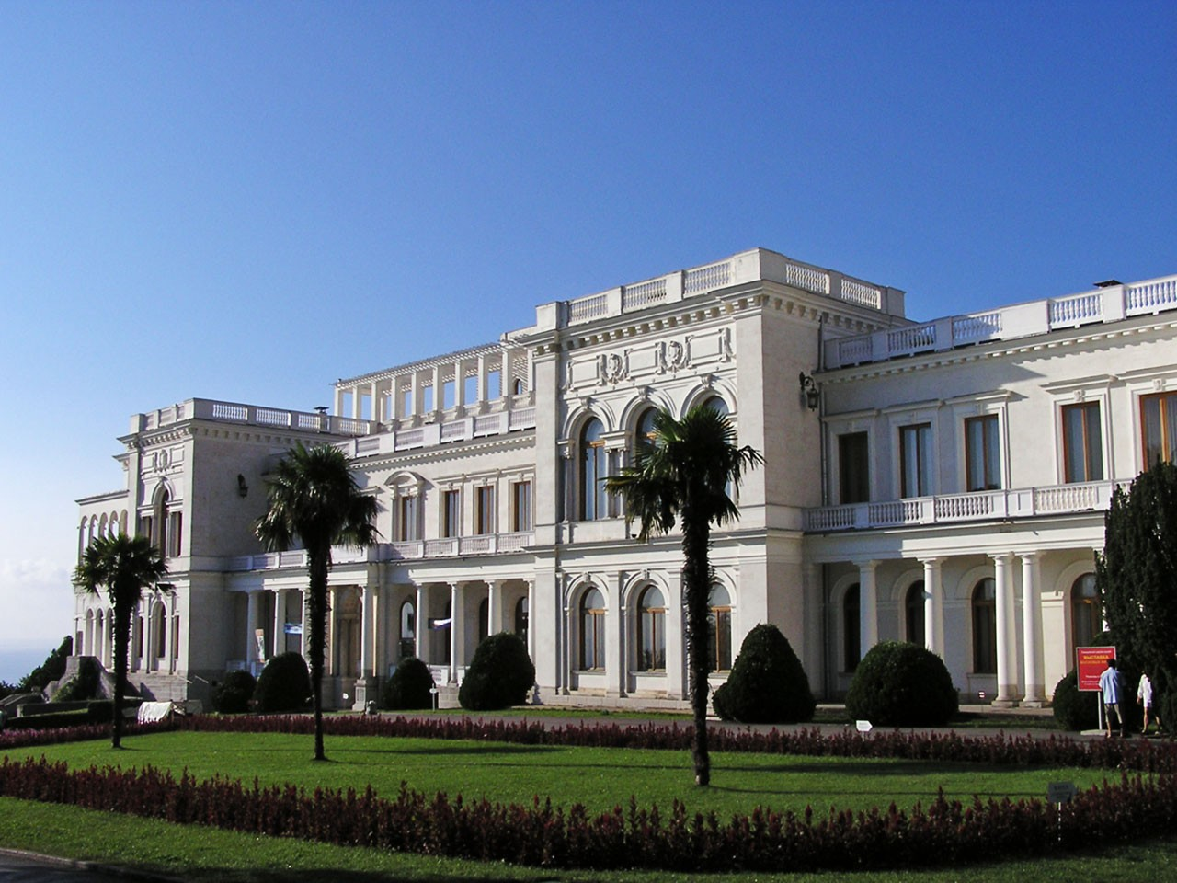
Ливадийский дворец

Slide 27
Н.С. Хрущёв

Slide 28
20 января 1991 г. – первый народный референдум

Slide 29
Референдум 2014 г.

Slide 31
Ханский дворец в Бахчисарае

Slide 32
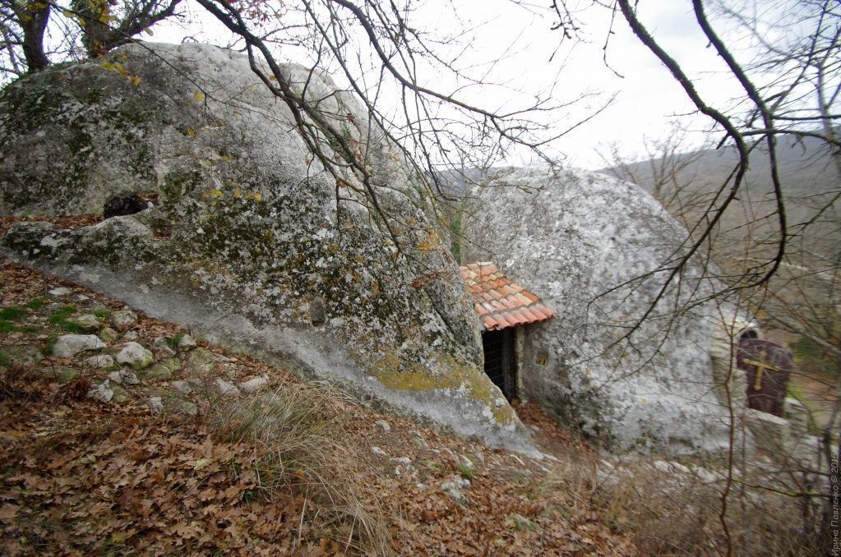
Пещерный город Эски-Кермен

Slide 33
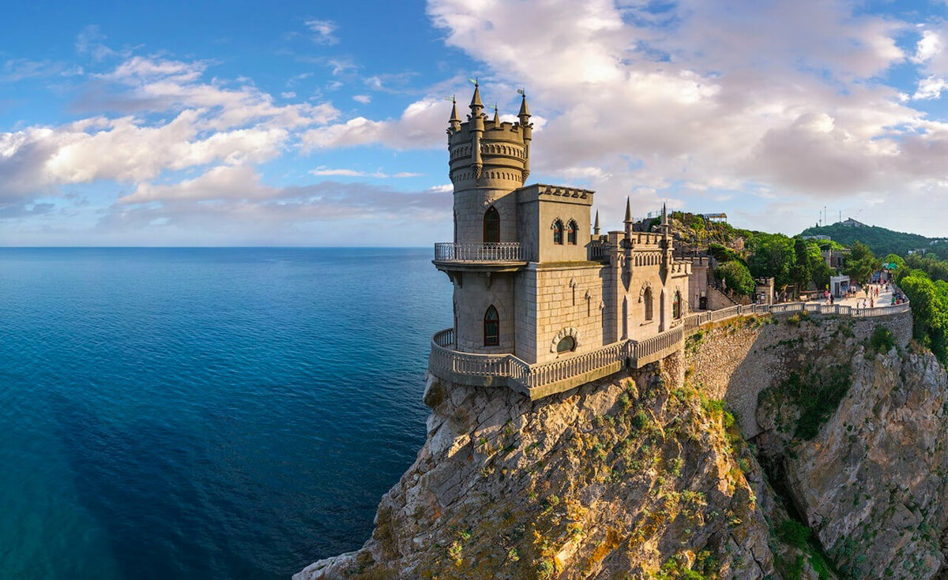
Замок «Ласточкино гнездо»

Slide 34
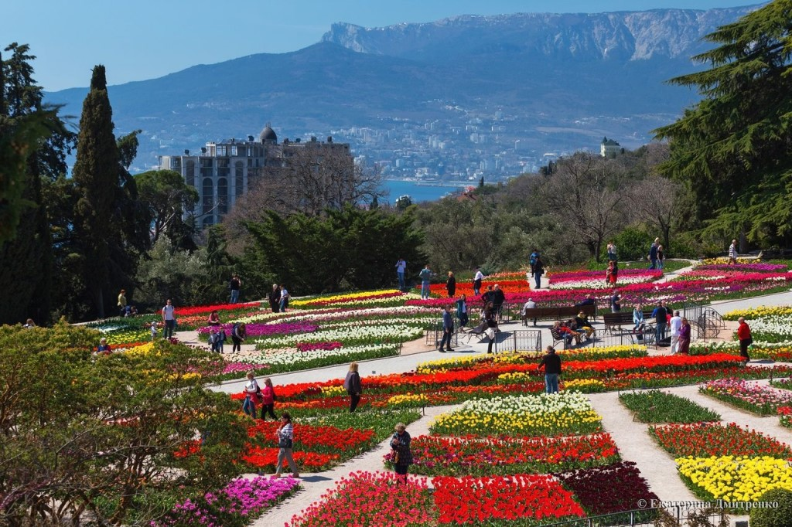
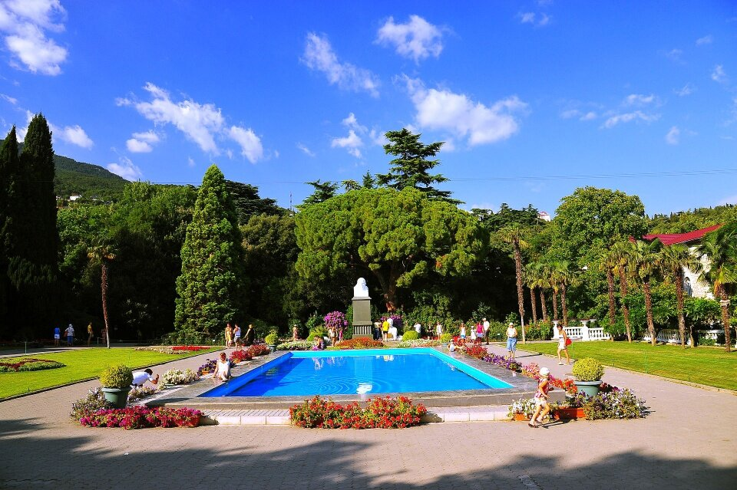
Никитский ботанический сад

Slide 35
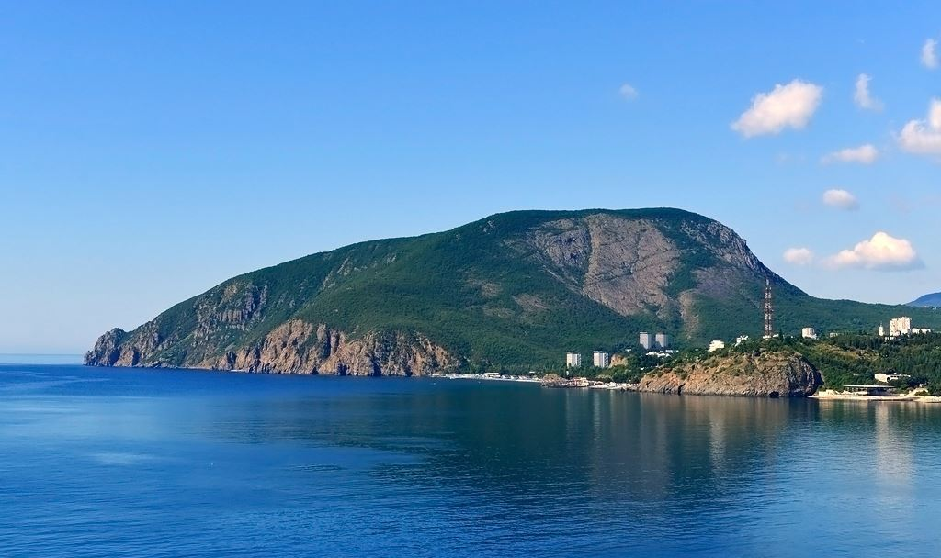
Медведь-гора

Slide 36
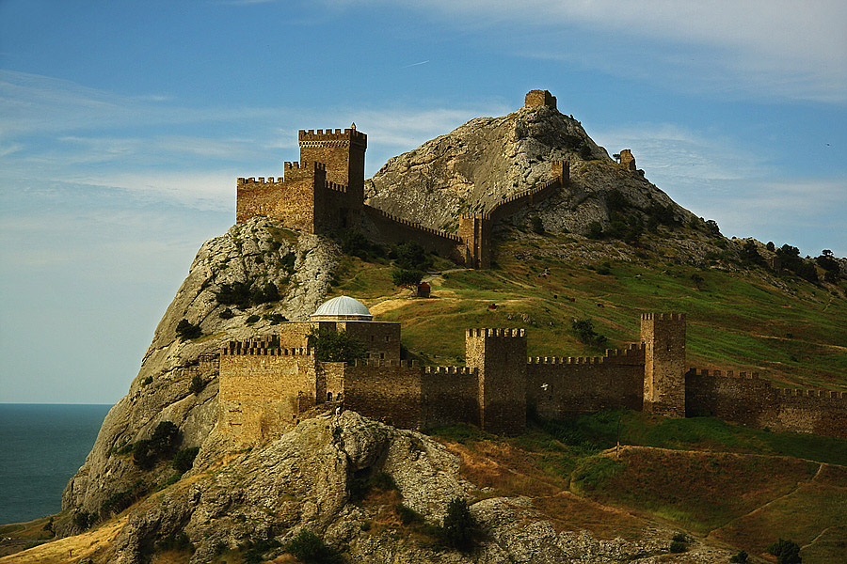
Генуэзская крепость в Судаке

Slide 37
СПАСИБО
ЗА
ВНИМАНИЕ!!!

